Slide 1
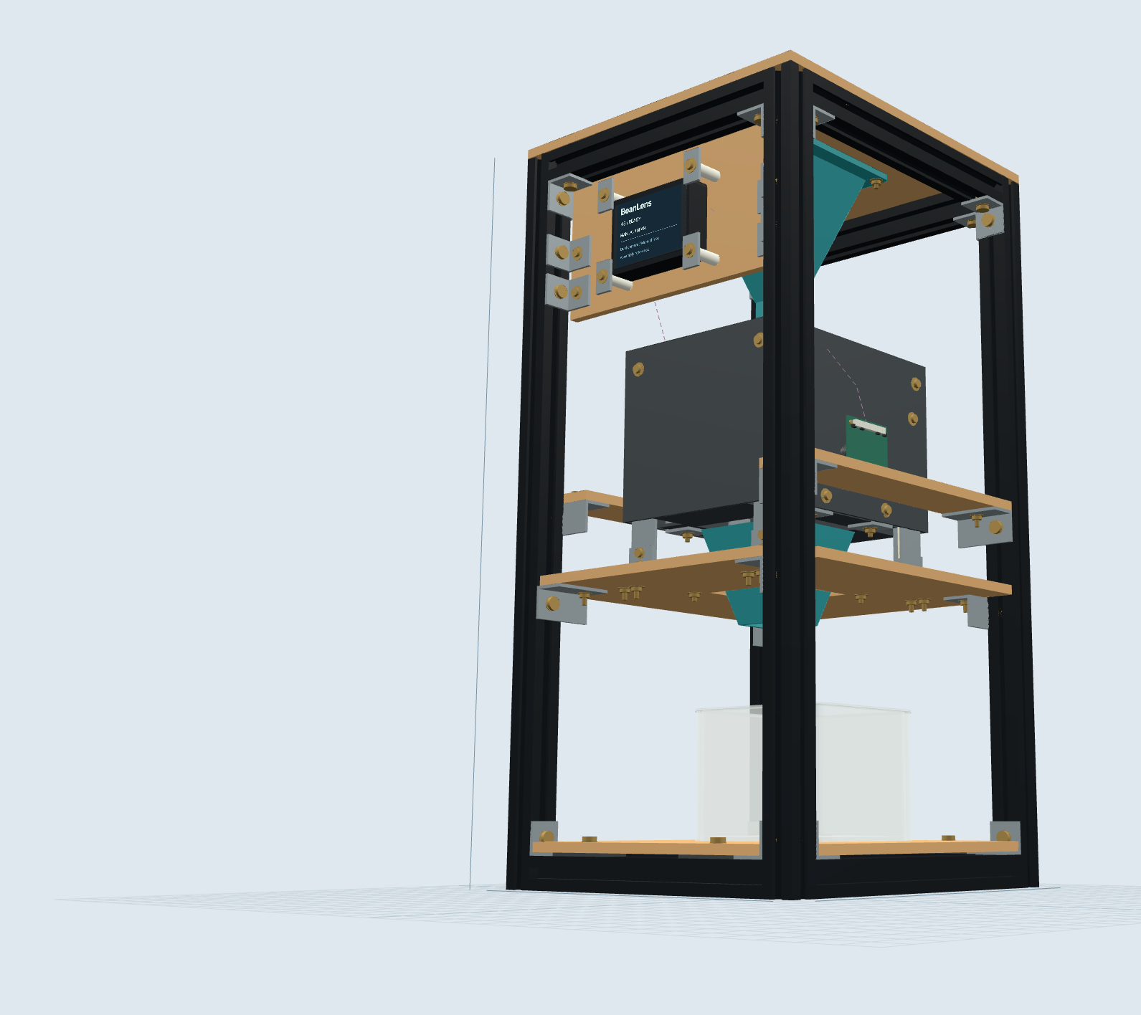
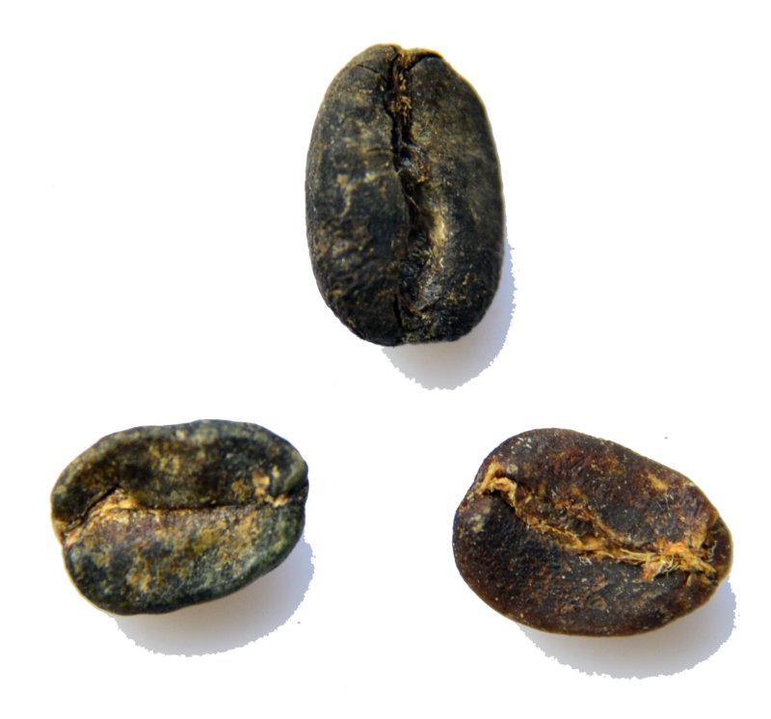
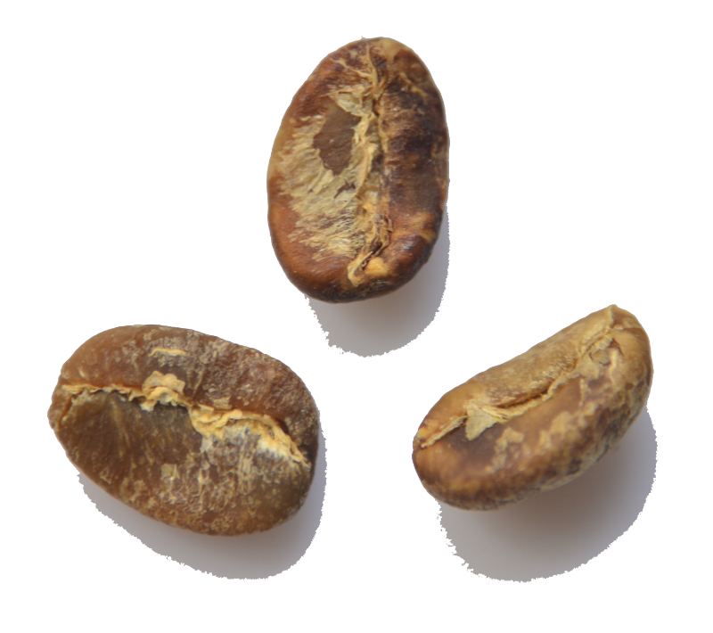
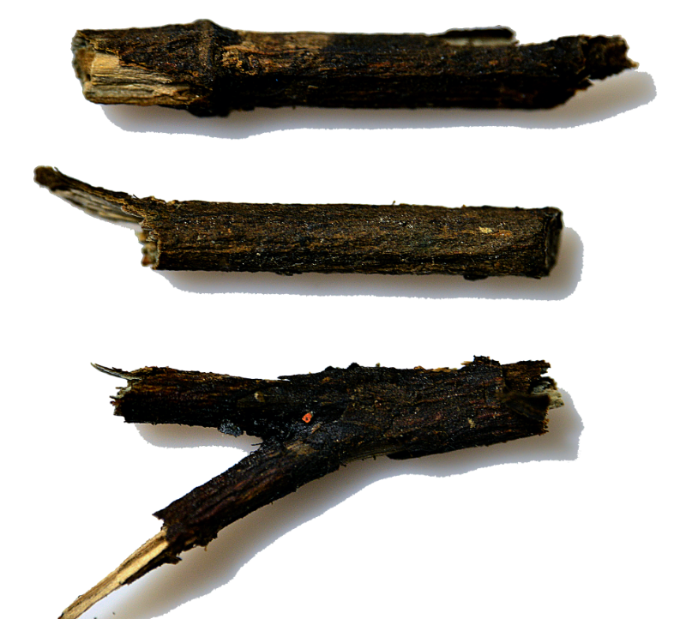
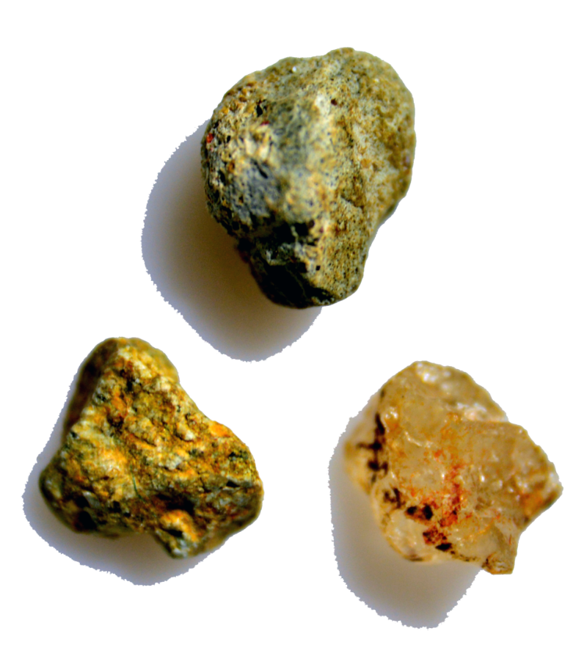
WTCC 2026 创客松
LIVE 正在生活赛道
豆鉴 BeanLens
双摄识别咖啡生豆瑕疵
更高效确认收购价值
队名： BeanLens
队长：江承哲 Bill
（世界首届咖啡烘焙大赛亚军/折石咖啡创始人）
队员：刘振东、王青杨、马蓝Lexi
Notes:
建议讲述（15秒）
大家好，我们的项目是豆鉴BeanLens，用双摄观察生豆两面，在设备端识别瑕疵，并把结果显示在电子屏上，辅助生豆收购和烘焙厂品控验收。
事实依据：双摄、K230D设备端识别、设备电子屏输出依据用户在本会话的直接确认。识别性能、单次投放量和耗时尚未完成实测，不在封面写60fps、准确性、固定批量或更快等结论。
视觉素材：来自用户提供的豆鉴BeanLens路演_v3.pptx中ppt/slides/media/image1.png，原图右下明确带“AI生成 WORKBUDDY”标识，是生豆场景示意，不是样机或真实访谈照片。新封面保留可见的AI素材标识说明。图片仅调整页面裁切与位置，前景文字保持原生可编辑。
原稿成员姓名尚未填写，此页不编造人名。

Slide 2
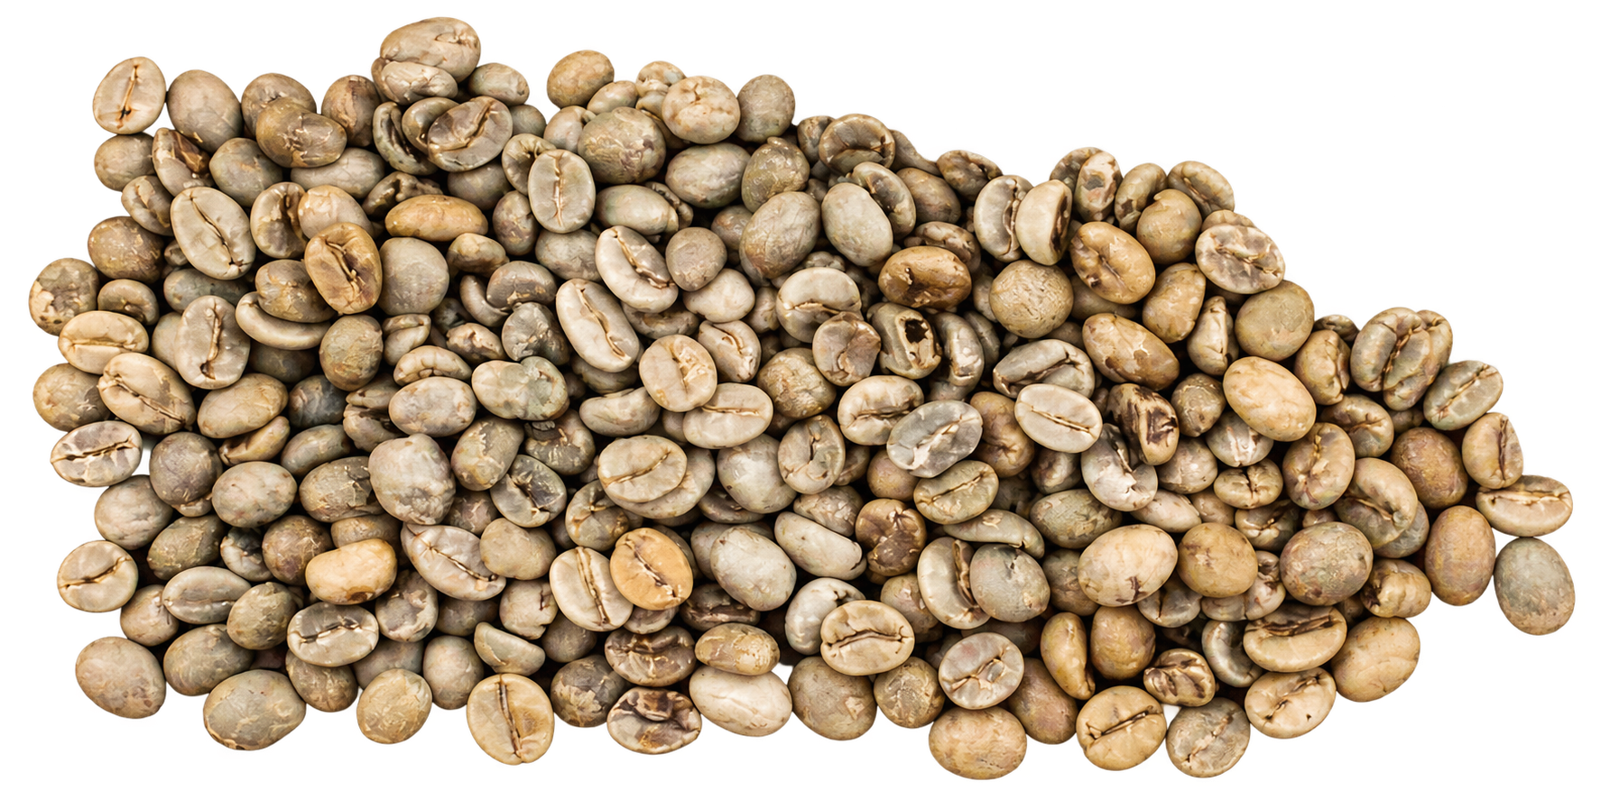
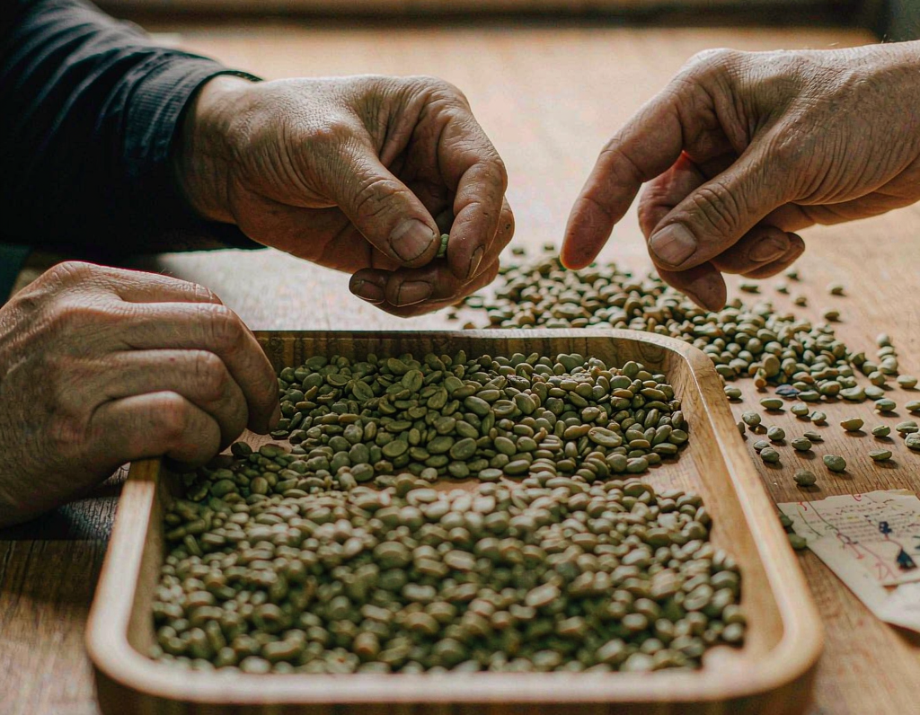
豆鉴 BeanLens
这批生豆，值不值得收？
面向中小型生豆收购商与烘焙厂品控
15–30 分钟
人工挑 350g 样本耗时
人工挑样耗时，现场判断要等结果
收不收、什么价，要看生豆瑕疵比例与类型
想要有一个快速、轻便、性价比合适的挑瑕疵设备
人工耗时来自项目访谈，会随样本情况与操作者熟练程度变化
Notes:
建议讲述（22秒）
一批生豆送到收购现场，买方要判断收不收、什么价。人工先挑样，再核对瑕疵比例和类型。项目访谈中，挑350克样本大约需要15到30分钟。中小型用户希望检测工具既符合预算，也适合现场操作。
资料依据：/Users/weiwe/1折石/黑客松/美吉特灯都2号馆2_转写.md，00:00–01:51描述收购判断需要瑕疵比例和类型，03:55描述人工350g挑样至少15分钟、久时半小时，04:47描述上游对价格合适的设备感兴趣。15–30分钟为项目访谈经验，不是本项目独立计时实验，也不是行业统一耗时。
采用门槛属于访谈所示的预算需求与本项目目标场景，不根据Csmart未知价格推断豆鉴已证实更便宜；现场操作可行性与量化性能仍待验证。
图片：用户原路演ppt/slides/media/image4.png，原图带“AI生成 WORKBUDDY”，为人工挑豆场景示意。新页面明确保留AI素材说明，不当作项目现场、受访者身份或人工计时实测证据。
原稿“速度与准确互斥”“漏检率高”“超线直接拒收”“验收均不留档”等绝对性或缺少统计证据的普遍结论不在新页沿用。

Slide 3
豆鉴 BeanLens
一线访谈里的需求线索
抽样判断整批生豆，也需要符合采购预算的检测工具
受访云南保山禾木咖啡描述的抽样方式
上游受访者给出的采购意向价
约 500g / 吨
¥2,000–3,000
从一吨生豆中取约 500g 样本
价格合适时，愿意考虑采购
判断这批豆子的瑕疵情况
实际成交与订单仍待验证
抽样需求与采购预算已有线索，下一步用实际试用检验
来源：项目访谈；访谈案例与意向不代表全行业情况
Notes:
建议讲述（22秒）
受访的云南保山禾木咖啡描述，他们从一吨生豆里取约500克样本，判断整批的瑕疵情况。上游访谈也给出了2000到3000元的采购意向。这是需求线索，接下来还要靠真实试用和成交验证。
依据与边界：
/Users/weiwe/1折石/黑客松/美吉特灯都2号馆2_转写.md，02:20–02:48为云南豆商访谈抽样做法，04:47–05:02为上游采购兴趣与2,000–3,000元价格线索。原PPT第3页也含对应数字。
500g/吨为受访者描述的做法，不是行业统一抽样规范，不是SCA的样本重量，也不是豆鉴单次投放量。受访者数量和完整访谈底稿未在现有材料中明确，不编造调查样本数。
2,000–3,000元为访谈采购意向价格，不能写付费意愿已被成交验证，不代表已有订单或最终售价。
原第3页“分级规则全球统一”“工具不在”“超线整批拒收”等概括不在新页沿用。当前已有Csmart同类产品，因此不以市场空白论证需求。不同用户可有不同采购条件，本项目输出用于辅助外观验收。
该页使用访谈线索，不新增SCA具体阈值或最新标准版本结论，标准细节不替代客户真实采用验证。

Slide 4
豆鉴 BeanLens
市场调研：中小用户的高效率检测需求存在巨大缺口！
设备要用得起，也要适合收购现场
现有做法
现场采用门槛
01
工业色选／大型分选
面向产线，采购与搬运门槛较高
小型用户需要更易采用的检测工具
02
专业生豆分级设备
已有 Csmart Digit 等产品
便携性不佳（37kg），成本高（预估万元级别），信息隐晦
03
人工挑样
咖啡生豆收购与烘焙工厂场景仍在使用
检测结果需要等待人工挑样完成，约15～60分钟/350克
豆鉴切入：中小型收购与烘焙品控的桌面检测
依据团队调研及项目访谈；轻量小型化且低进入门槛的产品迫切需要！
Notes:
市场调研与需求定位。团队观察：工业色选与大型分选主要面向生产线，采用时需要考虑采购、搬运和部署门槛。已有Csmart Digit等专业生豆分级产品，不能据此宣称市场没有竞品；专业产品的预算需要询价，不能用未公开价格推定其一定昂贵。项目访谈中人工挑样仍在使用，但这不等于已验证全行业占比。豆鉴优先验证中小型生豆收购与烘焙品控用户的桌面检测需求。相关专业产品资料：https://csmart.ai/；https://sucafina.com/na/news/faster-green-grading-with-csmart-digit。项目访谈支持人工挑样耗时与2000–3000元采购意向，意向尚非订单。

Slide 5
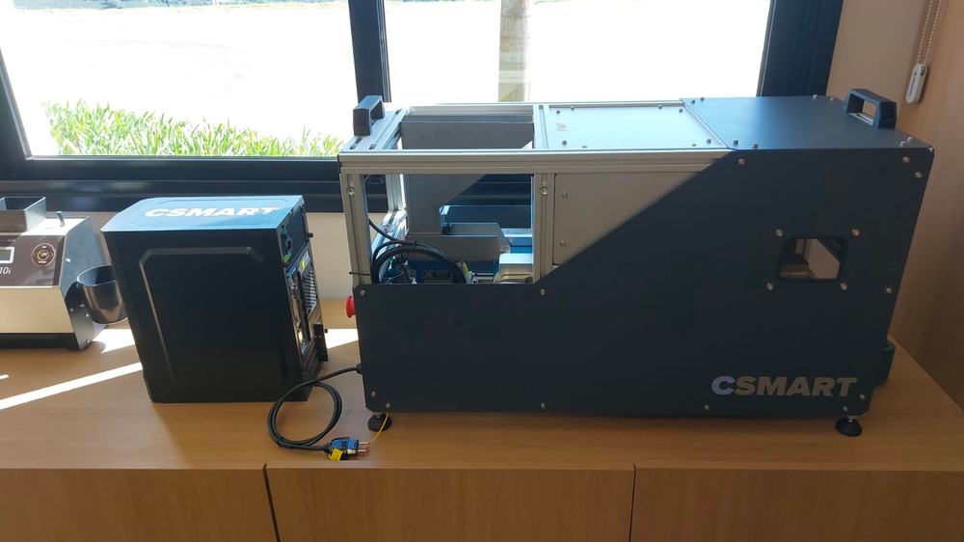
豆鉴 BeanLens
豆鉴定位：中小型咖啡生豆商收购品控的高效率伙伴
虽已有专业设备，但依旧有庞大机会在中小用户的预算与现场使用门槛
比较项目 | Csmart Digit | 豆鉴 BeanLens
采集识别 | 输送带采集 连接电脑分析 | 相向双摄 K230D 设备端识别
结果呈现 | 分级报告 逐豆图像记录 | 电子屏展示 瑕疵统计与判定
尺寸重量 | 86×54×36 cm 37 kg | 46.5 x 22 x 24cm 1.5kg
价格 | 需询价 未见公开报价 | ¥2,000–3,000 访谈采购意向价
Csmart Digit 实拍参考
访谈中，人工挑样仍在使用
豆鉴先做收购现场的样本检测
以试用验证预算、便携与操作
资料：Csmart 官网、Sucafina；照片由团队提供。豆鉴性能及尺寸重量待测
Notes:
建议讲述（30秒）
Csmart Digit已经证明了生豆自动分级的专业需求。它的公开规格是86乘54乘36厘米，重37千克，价格需要询价。豆鉴面向中小型收购与品控用户，先把双摄、设备端识别和屏幕结果集中到检测台上。我们的机会要靠预算、现场操作和试用结果来验证。
资料依据（核对日期2026-10-24）：https://csmart.ai/ 官网 Hardware、FAQ、Support plans：86×54×36 cm、37kg；采集、分析和报告运行在连接Digit的电脑上；以Request a proposal询价，未见公开货币报价。官网支持计划覆盖不同规模客户，不能推断仅服务巨头。https://sucafina.com/na/news/faster-green-grading-with-csmart-digit（2024-01-29）：输送带采集、逐豆图片和AI分类，Sucafina为少数股权投资者。Csmart是产品品牌，Sucafina并非制造商。竞品照片为用户本次提供，按原图完整嵌入。市场判断是依据项目访谈形成的定位假设，不宣称零竞品、唯一或已证实的市场空白。豆鉴屏幕结果和设备端运行由用户确认，意向价不代表订单，尺寸重量和性能仍待测。

Slide 6
豆鉴 BeanLens
设备端检测架构
采集生豆两面图像，在设备端识别、统计与计点
固定光源与遮光罩
为成像提供支持
K230D 设备端
电子屏展示
统计与计点
瑕疵比例
AI 识别
瑕疵类型
汇总瑕疵比例
双摄成像
识别瑕疵类型
SCA计点
投放豆子
按 SCA 规则计点
GC2093 ×2
给出外观瑕疵判定
外观瑕疵判定
经漏斗进入拍摄区
结果字段示意
四项结果直接展示
已跑通：投豆、双摄采集、识别计点与电子屏展示
单次投放量、识别准确性与处理耗时将持续优化
Notes:
建议讲述（34秒）
投放豆子后，漏斗把豆子导入拍摄区。固定光源与遮光罩支持成像，两颗相向摄像头采集两面图像。K230D在设备端识别瑕疵，程序汇总比例，按SCA外观瑕疵规则计点，给出对应判定，最后在电子屏展示。单次投放多少豆、处理多快，还在测试。
资料来源：用户在本会话确认投放方式为一把或一批、数量尚在测试；识别运行在 K230D、四项结果均在电子屏显示，功能流程可演示。双摄及成像结构参考 BeanLens-H3-P6-manual-assembly-20261024.zip 和用户提供的 P7 技术图。本页不采用尚未统一的镜头间距、遮光片数量或接口引脚参数。屏幕是字段示意，不是实机截图。SCA 范围限于生豆外观瑕疵计点和判定。

Slide 7
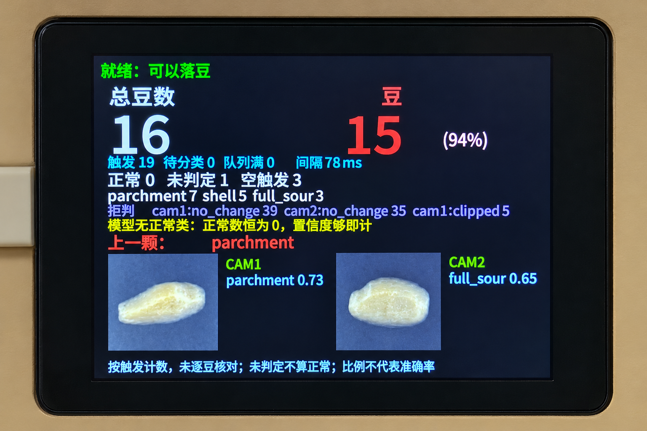
豆鉴 BeanLens
一屏查看生豆瑕疵检测结果
识别、统计与计点完成后，四项结果直接显示在设备电子屏
设备电子屏实拍
瑕疵比例
当前检测样本中的瑕疵占比
瑕疵类型
识别到的瑕疵类别
SCA 计点
按类型折算的外观瑕疵点数
外观判定
是否满足对应的外观瑕疵要求
SCA 计点与判定范围限于生豆外观瑕疵
Notes:
建议讲述（20秒）
电子屏会看到四项结果：瑕疵比例、瑕疵类型、SCA计点和外观判定。收购人员可以先了解样本的瑕疵情况，再结合验收要求判断。SCA相关结果只针对生豆外观瑕疵。
图片位置按用户要求暂留占位，后续替换为设备电子屏实拍或截图。四项输出能力依据用户在本会话中的确认；未填入示例百分比、点数、类型实例或通过状态。单次投放量与识别性能仍待测试确认。

Slide 8
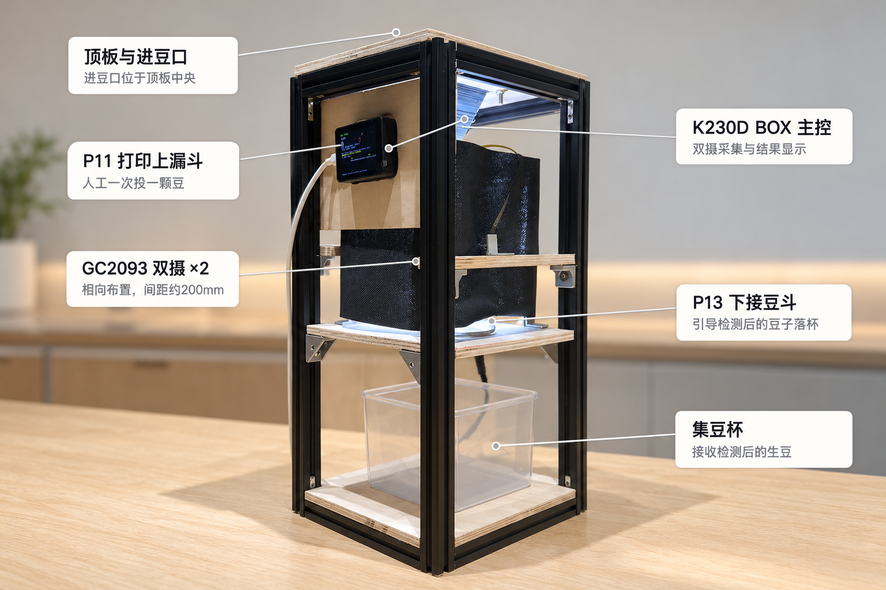
豆鉴 BeanLens
四天，我们做了什么
跑通实机0到1：投豆、双摄采集、识别计点与电子屏展示
赛中新增
装配
建立3D 装配图、纸样与 A3 图册并成功组装出原型机
23 张纸样、11 页图册、59 行 BOM
检测程序
训练与端侧部署yolo26模型，编写程序让K230D屏幕展示
四项检测结果
实机联调
投豆、双摄与 K230D 端侧识别联调
赛前：
只有项目初步思路、豆商访谈与采购意向调研、开发板+摄像头与部分零组件未组装
单次投放量、识别准确性与处理耗时待测试确认
Notes:
建议讲述（28秒）
赛前我们已有初步思路、访谈和部分器件。赛中把投豆、双摄采集、设备端识别和屏幕展示的实机流程跑通。AI参与编写检测程序，也支持交互式3D装配图、23张纸样、11页A3图册和59行物料表的整理，推动想法成为可装配、可演示的样机。
资料依据与边界：
1. 整机流程已跑通、识别在 K230D 设备端运行、电子屏显示瑕疵比例、瑕疵类型、SCA 外观瑕疵计点与外观判定，均依据用户在本会话的直接确认。功能可演示不等于分类准确性已独立验证。
2. 投放表述遵循用户更正：投放豆子，可一次一把或一批，具体数量仍在测试。没有写一次一颗或固定批量。
3. 赛前基础为部分关键器件、豆商访谈和采购意向调研。按用户要求不列 TasterMatrix 平台，不将赛前基础归为赛中新增。
4. 工程资料依据用户提供的 BeanLens-H3-P6 工程包：beanlens-assembly-p6.html 为交互装配资料；templates 目录共23份 SVG纸样；assembly-guide-p6.pdf 共11页 A3 图册；bom-p6.csv 扣除表头共59行物料记录。2026-10-24已核对文件数量。BOM行数不代表独立装机件数或生产数量。
5. 不沿用旧版本9件打印件、14处连接、15张纸样、10页图册、78行BOM。工程资料中的几何或行程校验不替代实机准确性、吞吐、批量测试。
6. 四天为比赛周期，赛中新增从10.22起归集，不将10.25未来的事项预写成已完成。单次投放量、识别准确性及端到端耗时仍待测试。SCA范围限生豆外观瑕疵。
7. 左侧为真实样机全景或运行画面的预留位置，不使用工程渲染图伪装成实物证据。

Slide 9
豆鉴 BeanLens
功能已跑通，性能待实测
记录投放量、独立测试样本量与端到端耗时
已完成的功能演示
待测指标 | 预填占位（待实测）
单次投放量 | 待实测：5 颗/批
独立测试样本量 | 待实测：100 颗
单批端到端耗时 | 待实测：5 秒/批
完整 350g 样本耗时 | 待实测：1.5 分钟
投豆、双摄采集
K230D 端侧识别计点
电子屏展示四项检测结果
测试口径
每批记录实际投放量
从投豆开始，到屏幕显示
本批结果结束
表中数字为预填占位，实测后替换；350g 指完整测试样本重量
Notes:
建议讲述（20秒）
当前已完成的是功能演示，性能指标仍待实测。这里保留了计划测试的投放量、样本量和耗时，最终以实际记录替换。我们会从投豆开始计时，直到电子屏显示本批结果，同时记录实际投放量。
事实与口径：
1. 用户直接确认投豆、双摄采集、K230D端侧识别计点以及电子屏输出。四项输出是瑕疵比例、瑕疵类型、SCA外观瑕疵计点与外观判定，见第6页。SCA范围限生豆外观瑕疵，非完整咖啡品质认证。
2. 用户明确性能未测并要求预留占位。表内所有下划线均为待填位置，不能当作测试结果。没有填写示例百分比、秒数、样本数或稳定批量。
3. 允许一把或一批投放豆子，单次数量尚待测试。350g是完整测试样本的重量，不代表可以一次投放350g，也不是已经测得的吞吐能力。
4. 独立测试样本按瑕疵类型记录人工标注和模型结果。与人工标注一致的颗数保留分子/分母，不将单一总体一致性包装为所有瑕疵类别的独立准确率。
5. 单批耗时从投豆开始到屏幕显示本批结果结束，并同时记下投放量。完整350g样本耗时包含处理全部样本至最终结果的过程，不与单次投放耗时混用。具体测试尚未完成，方法是后续执行口径。
6. 现有第6页为设备屏幕截图占位，第7页为实机全景占位，本页以可编辑表格记录测试结果，不再重复放置照片占位。
资料依据：用户在本会话对设备运行位置、屏幕输出和未测状态的确认；/Users/weiwe/1折石/黑客松/PPT共创/豆鉴路演-逐页共创记录.md 第8页草案。

Slide 10
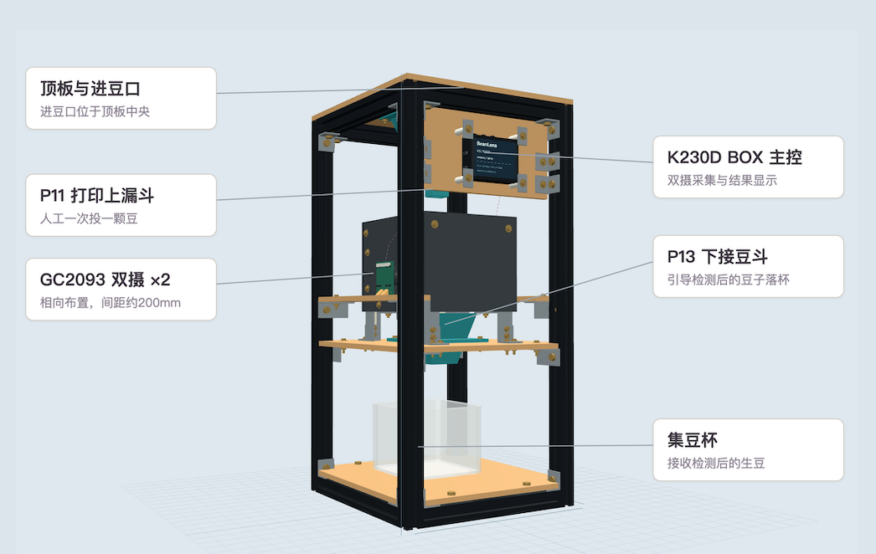
豆鉴 BeanLens
600元做出一台可运行的检测台
下一步验证批量检测能力，优化滑落控制与拍摄成像识别，并推进实际场景试用
当前样机实际采购成本
¥600
上游访谈采购意向价
¥2,000–3,000
批量投豆测试
收购端与烘焙厂试用
核对投放量、分类结果与耗时
验证采购意向能否转为订单
600元为当前样机采购成本，量产全成本待核算；意向价并非成交价
Notes:
建议讲述（22秒）
当前样机实际采购成本600元。下一步完成批量投豆测试，并推进收购端与烘焙厂试用，检验采购意向能否变成付费订单。量产还需要把装配、测试和售后等完整成本算进去。
资料依据与边界：
1. 600元为用户在本会话直接确认的当前样机实际采购成本。它不是早期目标成本，也不是量产单位全成本。600元的确认适用于当前样机，没有进一步拆分各部件金额，页面不编造BOM费用明细。
2. 2,000–3,000元来自原路演的上游访谈采购意向价。它不是已确认成交价、最终定价或实际订单，不与600元采购成本相减推导毛利。量产阶段仍须核算物料、装配、测试、售后、渠道与其他运营费用。
3. 实机跑通和K230D设备端识别依据用户直接确认。用户更正投豆可一次一把或一批，具体数量待测；没有写一次一颗、固定批量或已测吞吐。
4. 批量测试、客户试用和订单转化为接下来的行动，不表述为已经完成。性能占位与测试方法见第8页，商业销售情景见第10页。
5. 左侧明确为当前样机真实照片占位，后续使用实物全景或装配细节照片。没有将工程渲染图包装成实物运行证据。
6. 原稿中的旧舵机滑闸、9件打印件、云端按量费用等不作为当前成本或演示依据。未测性能、量产毛利与已实现回报不作推断。
7. Csmart Digit未查到公开报价，本页没有据此声称豆鉴已证实比竞品便宜。
共创文字依据：/Users/weiwe/1折石/黑客松/PPT共创/豆鉴路演-逐页共创记录.md 第9页草案。

Slide 11
豆鉴 BeanLens
90万元，从样机到生意
自建产能的18个月规划，先完成验证，再推进小批量交付
资金规划
50 万
40 万
种子轮
验证期经营
产业化
产能建设
26.7 万
设备、模具与场地投入
21.1 万
M6 工程样机定型
M7 首批出货
M13 月净现金转正
最低现金余额，预计 M12
放量假设 45 台/月，稳定期月净现金流约 1.1 万元
全页为规划预测；M1为计划启动月。仅计硬件收入，未含税费、运费与新增研发
Notes:
建议讲述（30秒）
我们希望把这次样机继续做成创业项目。原计划按自建产能规划90万元，其中50万用于验证期经营，40万用于产业化，设备与场地投入26.7万。按先试产、再放量的假设，M13月净现金流开始转正，稳定期约每月1.1万元。这里均是规划预测。
资金与现金流模型来源：/Users/weiwe/Workbuddy/2026-10-21-19-57-06/豆鉴BeanLens路演/豆鉴BeanLens商业计划测算_完整版含资本性支出.xlsx。保留自建产能口径，未使用另一份轻资产现金流工作簿。计划50万元于M1、40万元于M3投入，资本开支26.7万元，M3起租金0.45万元/月，固定经营支出3.5万元/月，M6首批备料5万元（100台），后续BOM420元/台，出厂价1550元/台。M7–12每月10台，M13后每月45台。现金流不含融资流入的逐月净额由原表输入、库存和付款时点重新推算，图中正负值共用同一比例尺，无原图正轴放大。M12现金最低21.1万元，M13首次月净现金流转正2.815万元，受使用原有库存影响；M14以后稳定1.135万元/月。未计包装、运费、税费、新增研发等，完整经营预算仍需更新。此页是预测，不是实际投产、融资或利润结果。

Slide 12
豆鉴 BeanLens
公开资料显示国内企业用户至少2000家
生豆贸易商有至少1000家
烘焙厂800家
云南+海南加工企业至少200家
国际市场预计是30倍数量级！
投产后的收益空间
整机销售先验证成交，再用持续交付检验盈利模型
18个月内累计经营毛利（预测）
36.49 万元
约为90万元规划投入的 40.5%
毛利／投入比，尚未扣除经营费用
M7–12每月10台；M13后 45 台/月
出厂价 − BOM = ¥1,130/台
放量销售假设，约 540 台/年
BOM 口径边际贡献率约 73%
约 41 台/月 达到会计盈亏平衡
全页为原商业计划的预测情景。¥600为现样机实际采购成本，¥420为量产BOM目标
Notes:
建议讲述（28秒）
整机销售模型假设出厂价1550元、量产BOM目标420元，单台BOM口径贡献1130元。按放量每月45台，18个月累计经营毛利预测约36.49万元，约为90万元规划投入的40.5%。它还没扣经营费用，实际盈利仍需成交和完整成本验证。
来源：/Users/weiwe/Workbuddy/2026-10-21-19-57-06/豆鉴BeanLens路演/豆鉴BeanLens商业计划测算_完整版含资本性支出.xlsx。以上全部为预测和情景假设，非当前业绩。420元为量产物料BOM目标，1550元为出厂价假设，2500元为终端参考价，不等于访谈2000–3000元已成交。单台BOM口径边际贡献1130元，1130/1550=72.903%。未将该贡献率冒称全成本毛利率。18个月累计硬件收入51.15万元，累计物料采购14.66万元，期末无库存，按原现金物料口径累计经营毛利36.49万元。初始100台备料5万元比后续420元/台略高，已按原投入保留。36.49/90=40.544%，所以原图41%改为毛利/投入比，不能称净利润ROI。稳定销量45台/月，现金盈亏平衡35台/月；含折旧会计盈亏平衡ceil((3.5+0.45+0.633333)*10000/1130)=41台/月。模型原CVP公式存在单位换算重复，本次按统一元/台口径重算，没有修改来源工作簿。原图628台对应71万元局部固定投入，向上取整应为629台，也不等于覆盖全部90万元资金投入，不作为本页结论。

Slide 13
豆鉴 BeanLens
WTCC 2026 创客松
从概念样机
走向全球创收的AI数字化咖啡品控产品
让中小型生豆商，也用得起数字化验收工具
感谢评委老师
Notes:
建议讲述（12秒）
我们希望让中小型生豆商也用得起数字化验收工具，让每次验收都有可复核的记录。欢迎成为首批试用伙伴。谢谢。
收尾强调参加比赛后的创业路径与市场价值。现状是样机功能流程已跑通，下一步实测、客户试用、付费成交。可复核质量记录与数据资产是长期愿景，不能理解为现在已经具备批次档案、平台收入或稳定订单。客户首先是中小型生豆收购和烘焙厂品控，之后探索自烘焙门店、实验室和教学。原图1700/8000/300家数量缺少可核验出处，本页保留客户分层与扩展方向，暂不将这些数量作为已证实市场规模。现场投放豆子，批量和耗时待测。

